Slide 1
基于半张量压缩感知的
分布式信源联合压缩加密
2025年矩阵半张量积及其应用研讨会
2025.01.05-2025.01.10 云南省昆明市，天元数学国际交流中心
汇报人：徐博
+86 17808059627
xubo@hainanu.edu.cn

Slide 2
CONTENT
1
背景
2
半张量压缩感知
3
本课题组研究结果
4
展望

Slide 3
CONTENT
1
背景
2
半张量压缩感知
3
本课题组研究结果
4
展望

Slide 4
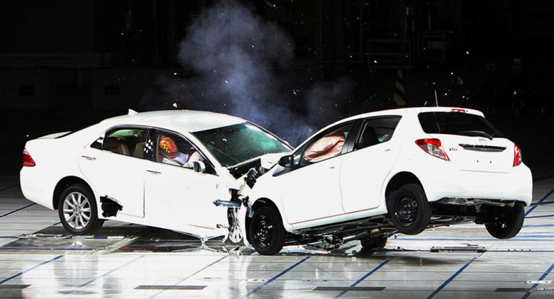
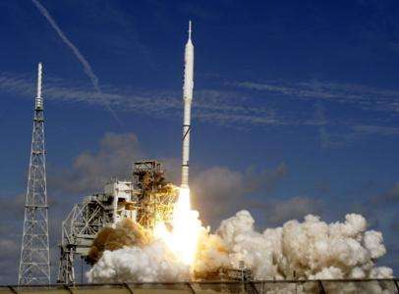
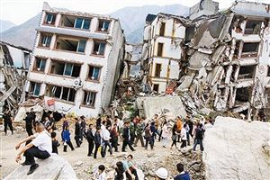
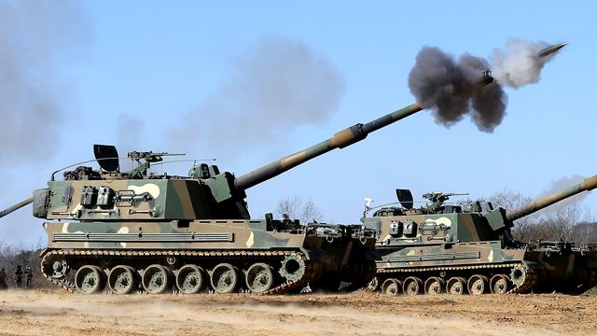
1. 背景
瞬态信号：
瞬态信号是指在背景噪声下突发，时域持续时间短，有明显的开端和结束节点。
信号动态范围广
布设范围广
测试点多
目标灵活性高
需要长时间监控
测试范围较广
信号威力巨大
布设环境恶劣

Slide 5
1. 背景
瞬态信号：
瞬态信号是指在背景噪声下突发，时域持续时间短，有明显的开端和结束节点。
主要特征：
主要能量集中在低频;
频率覆盖范围广;
高频包含重要信息；

Slide 6
1. 背景
测试目标：
本课题组项目为XXX军工项目，其中部分主要内容为无线分布式测试炮口冲击波信号，要求测试系统以持续高速采样对冲击波信号进行捕获，且保证无线实时安全传输。
实时传输
安全传输
多节点持续冗余采样
无线带宽不足
压缩算法复杂度高
需先压缩再加密
算法复杂度高
对称加密安全性不足
问题产生！
项目要求本无线测试系统可以有效的抵御对传输数据的攻击，保证数据流在被截获的情况下也无法得到明文信息；且压缩加密速度应能满足系统对数据传输时延的要求。
传统的压缩算法、加密算法难以直接应用于本无线分布式测试系统。

Slide 7
CONTENT
1
背景
2
半张量压缩感知
3
本课题组研究结果
4
展望

Slide 8
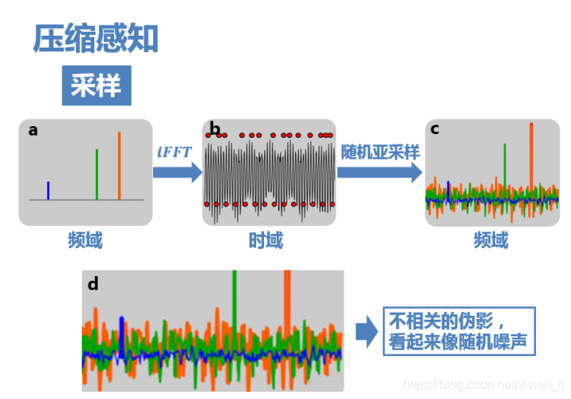
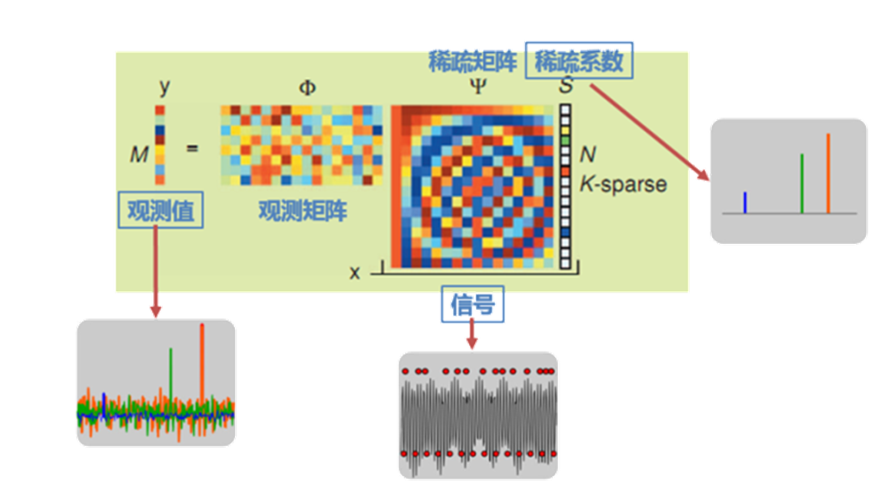
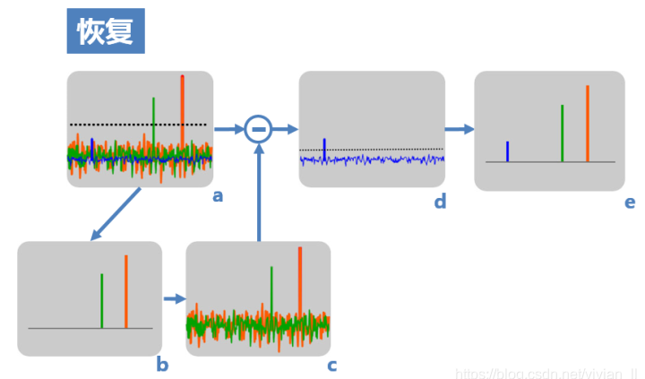
2. 半张量压缩感知
CS数学表达
——
核心思想：对具有稀疏特性的信号，可以用少量的随机采样获取离散样本，然后通过非线性算法求解欠定方程精确重构。

Slide 9


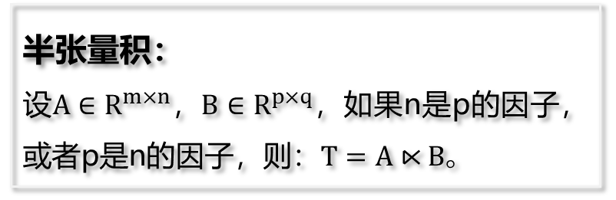
2. 半张量压缩感知
半张量积：
设$A∈R^{m×n}$，$B∈R^{p×q}$，如果n是p的因子，或者p是n的因子，则：$T=A⋉B。$
观测值
观测矩阵
原信号
重构算法
标准压缩感知(CS)
半张量压缩感知(STP-CS)
$$y=ΦΨθ=Φx$$
$y=Φ⋉Ψθ=Φ⋉$ $x$
突破矩阵乘法限制，减小观测矩阵大小

Slide 10
2. 半张量压缩感知
混沌压缩感知
——
利用混沌系统构造压缩感知的观测矩阵：
可以提升密钥安全性；
避免观测矩阵构造困难的问题。
混沌理论 | 压缩感知 | 传统密码学
混沌系统参数具有初值敏感性 | 不同的初始值生成不同的测量矩阵 | 满足大密钥空间
类随机行为、长周期不稳定性、 不可预测性 | 满足测量矩阵的RIP特性 | 满足随机密码序列
不断迭代将初始值遍历整个相空间 | ---- | 满足密码序列分布性质

Slide 11
CONTENT
1
背景
2
半张量压缩感知
3
本课题组研究结果
4
展望

Slide 12
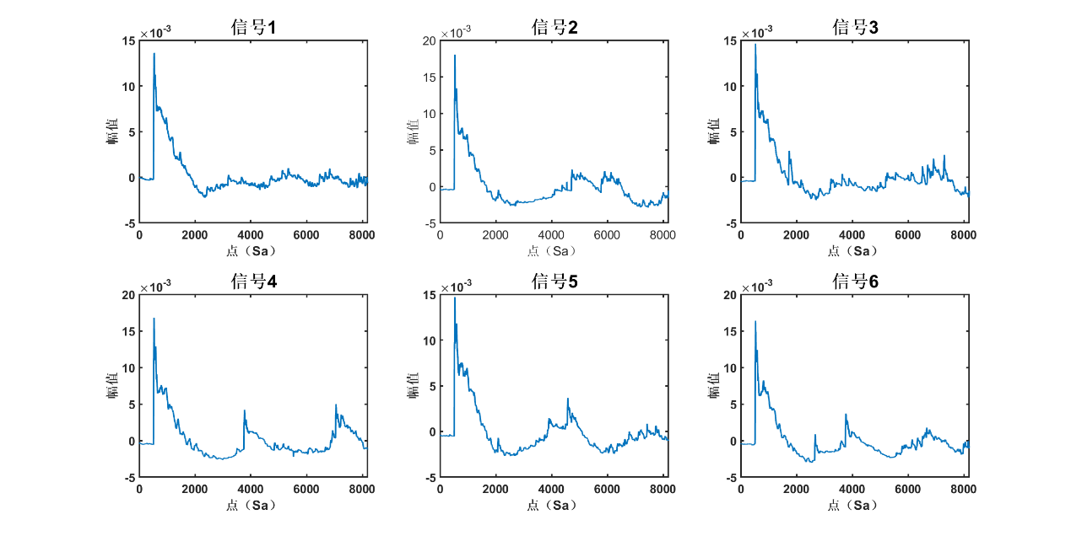
3. 本课题组研究成果
测试信号
——
研究内容（1）分布式信源联合压缩加密

Slide 13

3. 本课题组研究成果
方案设计
——
通过小波变换将信号分解为A1分量与D1分量，可以灵活设置压缩感知观测维度；
小波分量可以降低信号维度，达到进一步降低测量矩阵的维度及增大压缩比的效果；
攻击者只有完整截获并破解两部分密文，才有可能恢复出明文信息，增强了安全性。
研究内容（1）分布式信源联合压缩加密

Slide 14
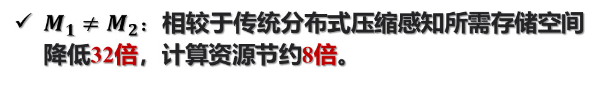
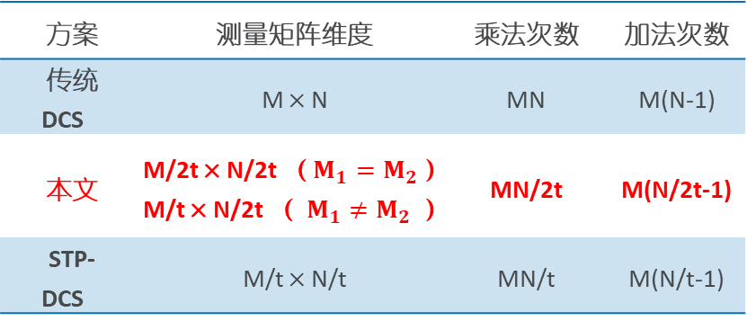
3. 本课题组研究成果
$M_{1}≠M_{2}：$相较于传统分布式压缩感知所需存储空间降低32倍，计算资源节约8倍。
资源分析
——
方案 | 压缩率 | 测量矩阵维度 | 测量矩阵所占空间 | 乘法次数/加法次数 | 平均重构 误差
传统DCS | 0.25 | 2048×8192 | 128MB | 16777216/16775168 | 1.697310×10⁻⁹
 | 0.5 | 4096×8192 | 256MB | 33554432/33550336 | 1.025743×10⁻⁹
STP-DCS t=8 | 0.25 | 256×1024 | 2MB | 2097152/2095104 | 7.653244×10⁻⁸
 | 0.5 | 512×1024 | 4MB | 4194304/4190208 | 7.550346×10⁻⁹
本文t=4 | 0.25 | A1:480×1024 D1:32×1024 | 4MB | 2097152/2095104 | 9.896285×10⁻⁹
 | 0.5 | A1:896×1024 D1:128×1024 | 8MB | 4194304/4190208 | 2.457572×10⁻⁹
方案 | 测量矩阵维度 | 乘法次数 | 加法次数
传统DCS | M×N | MN | M(N-1)
本文 | M/2t×N/2t （$M_{1}=M_{2}$） M/t×N/2t （$M_{1}≠M_{2}$） | MN/2t | M(N/2t-1)
STP-DCS | M/t×N/t | MN/t | M(N/t-1)
本文方案可以根据信号的特点灵活选择采样率，保证重要信息被有效观测，改善半张量压缩感知的精度损失，可以在一定程度上突破降维比和压缩比的限制。
研究内容（1）分布式信源联合压缩加密

Slide 15
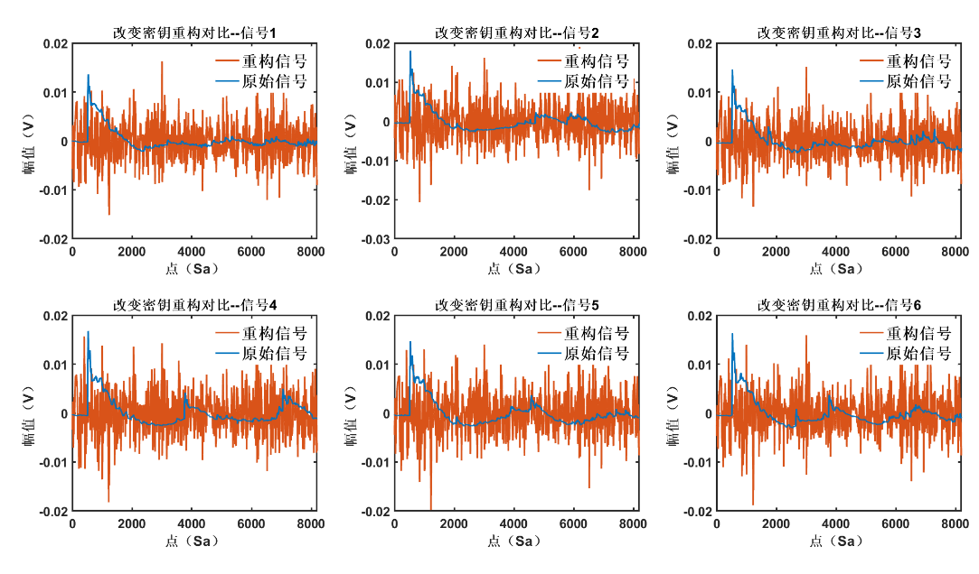
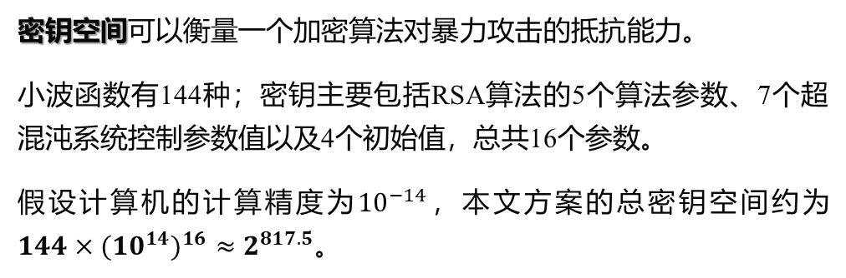
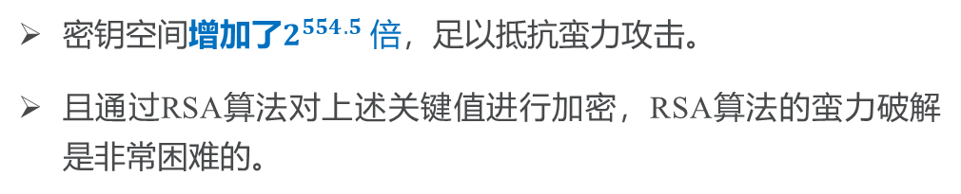
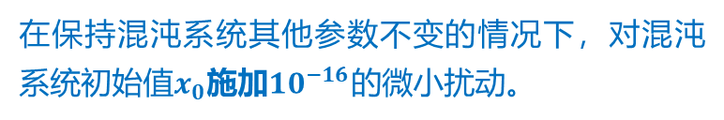
3. 本课题组研究成果
安全性分析
——
密钥敏感性反应了在密钥出现微小扰动时解密结果的变化程度，若系统的密钥敏感性强，则微小扰动仍会造成解密失败。
密钥空间可以衡量一个加密算法对暴力攻击的抵抗能力。
小波函数有144种；密钥主要包括RSA算法的5个算法参数、7个超混沌系统控制参数值以及4个初始值，总共16个参数。
假设计算机的计算精度为${10}^{−14}$，本文方案的总密钥空间约为${{144×(10}^{14})}^{16}≈2^{817.5}$。
在保持混沌系统其他参数不变的情况下，对混沌系统初始值$x_{0}$施加${10}^{−16}$的微小扰动。
方案 | 传统DCS（文献[84]） | STP-DCS（文献[87]-[89]） | 本文
密钥空间 | 2²⁶³ | 2²⁶³ | 2^{817.5}
密钥空间增加了$2^{554.5}$倍，足以抵抗蛮力攻击。
且通过RSA算法对上述关键值进行加密，RSA算法的蛮力破解是非常困难的。
研究内容（1）分布式信源联合压缩加密

Slide 16
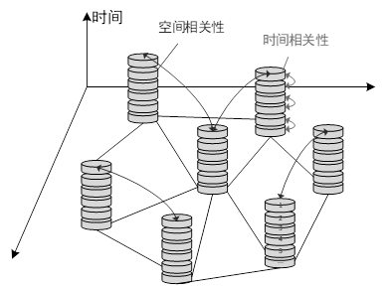
3. 本课题组研究成果
具有多种类型传感器的无线传感网络，故存在多种空间相关性和时间相关性关系
不同类型的不同维度信号如何采用同一观测矩阵进行压缩加密采样？
利用混沌理论与半张量压缩感知技术的结合实现了多类型数据的联合压缩加密。
不同维度！
研究内容（2）多类型信源联合压缩加密

Slide 17
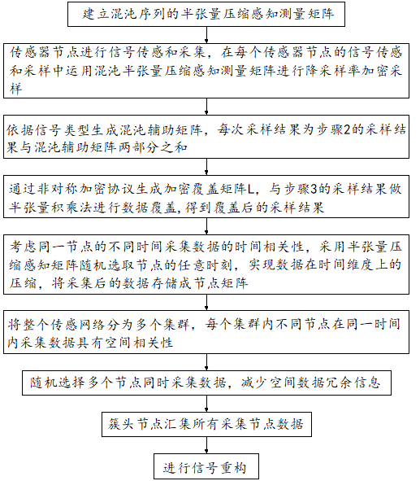
3. 本课题组研究成果
具有多种类型传感器的无线传感网络，故存在多种空间相关性和时间相关性关系
不同维度！
研究内容（2）多类型信源联合压缩加密

Slide 18
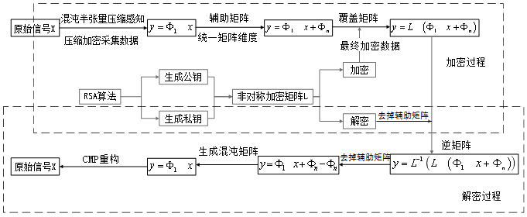
3. 本课题组研究成果
研究内容（2）多类型信源联合压缩加密

Slide 19
3. 本课题组研究成果
多视点视频流
——
研究内容（3）多视点视频流压缩感知联合重建

Slide 20
3. 本课题组研究成果
研究内容（3）多视点视频流压缩感知联合重建

Slide 21
CONTENT
1
背景
2
半张量压缩感知
3
本课题组研究结果
4
展望

Slide 22
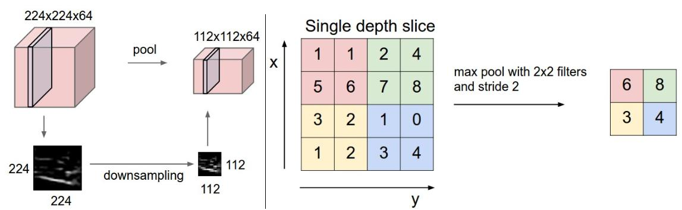
4. 展望
什么是池化层：
池化是缩小高、长方向上的空间的运算。池化层是具有这种功能的一个深度学习的层。
池化层的作用：
特征不变性：池化操作是模型更加关注是否存在某些特征而不是特征具体的位置。其中不变形性包括，平移不变性、旋转不变性和尺度不变性；
特征降维：池化相当于在空间范围内做了维度约减，从而使模型可以抽取更加广范围的特征。同时减小了下一层的输入大小，进而减少计算量和参数个数；
在一定程度上防止过拟合，更方便优化；
实现非线性（类似relu）。

Slide 23
4. 展望
常见的池化层：
最大池化层：选图像区域的最大值作为该区域池化后的值。
平均池化层：计算图像区域的平均值作为该区域池化后的值。
随机池化层：只需对特征区域元素按照其概率值大小随机选择。
全局平均池化、混合池化、幂平均池化、局部重要性池化、自适应池化等。。。
特征缺失！
①半张量压缩感知池化层：对输入的特征图进行压缩，一方面使特征图变小，简化网络计算复杂度；另一方面进行特征压缩采样，避免信息丢失。

Slide 24
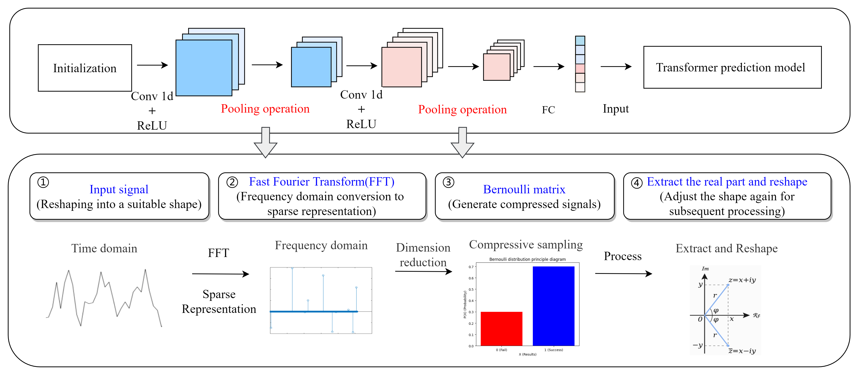
4. 展望
①半张量压缩感知池化层：对输入的特征图进行压缩，一方面使特征图变小，简化网络计算复杂度；另一方面进行特征压缩采样，避免信息丢失。

Slide 25
4. 展望
②半张量神经网络：用半张量矩阵乘法积代替常规卷积神经网络中的卷积运算，通过一个核矩阵对每层输入直接进行半张量积乘法。
计算量大！
通过调节神经网络的学习率、批次大小、迭代次数、激活函数以及半张量积核尺寸等超参数，来优化神经网络模型，提高网络学习的性能和效果。

Slide 26

4. 展望
③半张量压缩感知重构算法：半张量压缩感知虽然可以在一定程度上实现降维，但也带来了观测信息的丢失导致重构精度降低，现有重构算法不适用于半张量压缩感知。
压缩感知的重构算法：
凸优化：以1范数代替0范数进行求解
贪婪算法：以匹配追踪算法为核心
贝叶斯：概率重构
信息丢失！
探索方向：
矩阵乘子优化观测过程，观测时不丢失
稀疏冗余字典优化更新可行解过程，重构时优化支撑集
深度学习重构算法或是构造优化问题求解欠定方程（广义压缩感知）

Slide 27

感谢各位专家！
欢迎交流！
徐博
2025/1/8
17808059627
xubo@hainanu.edu.cn

